Slide 1
Fluid加速云上大数据查询框架初探
2022.05.26

Slide 2
目录
1
背景技术介绍
2
方案分析讨论
3
一些初步设计
4
后续规划展望

Slide 3
背景技术介绍
Fluid介绍
云原生环境下的弹性数据抽象与加速平台
Data Abstraction
for heterogeneous data sources
Data Acceleration
with autoscaling and portable cache runtimes
Data-aware Scheduling
to improve data affinity
for apps intelligently
异构数据抽象
自动数据加速
应用数据调度

Slide 4
背景技术介绍
Fluid介绍
01
提供云平台数据抽象的原生支持
数据密集型应用所需基础支撑能力功能化，实现数据高效访问并降低多维成本
02
基于容器调度管理的智能数据集编排
通过数据集缓存引擎与Kubernetes容器调度和扩缩容能力的相互配合，实现数据集可迁移性
03
面向云上数据本地化的应用调度
Kubernetes调度器通过与缓存引擎交互获得节点的数据缓存信息，将使用该数据的应用以透明的方式调度到包含数据缓存的节点，最大化缓存本地性的优势

Slide 5
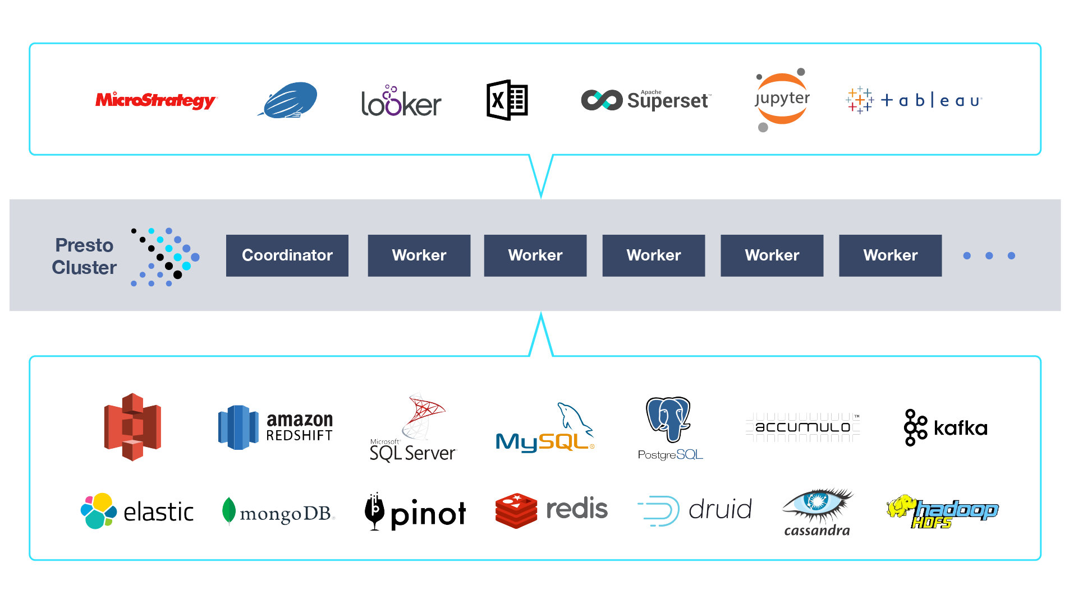
背景技术介绍
Presto介绍
Presto是一个开源的、分布式 SQL 查询执行引擎。
优势：
  基于内存的 MPP 架构，性能较高
  允许跨多个数据源进行查询
  基于 Pipeline 设计，计算过程中会立即返回已计算好的结果
  ......

Slide 6
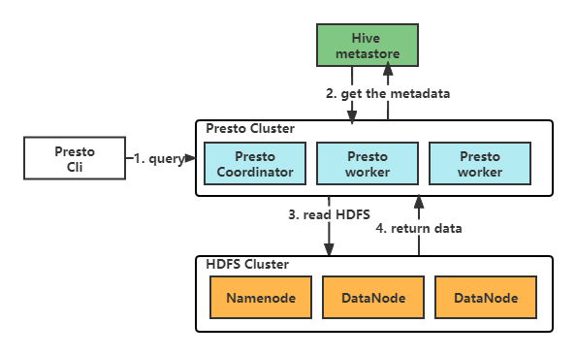
背景技术介绍
Presto访问底层存储系统（以HDFS为例）
流程：
Presto客户端提交查询请求
Presto Cluster从Hive metastore获取元信息
Presto Cluster从HDFS中获取数据

Slide 7
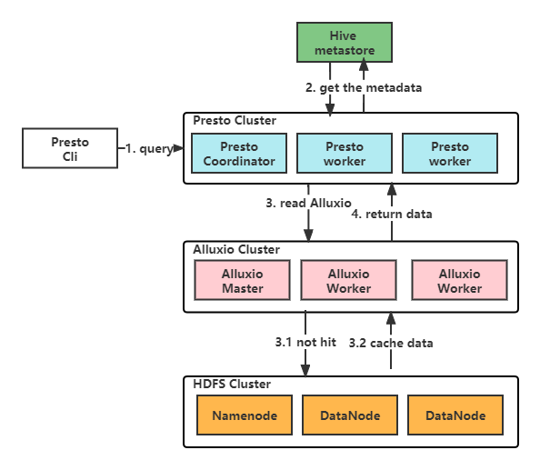
背景技术介绍
Presto访问缓存系统（以Alluxio为例）
流程：
Hive客户端修改表的位置信息
Presto客户端提交查询请求
Presto Cluster从Hive metastore获取元信息
Presto Cluster从Alluxio中获取数据
若没有命中，Alluxio会进一步从底层存储系统读取并进行缓存

Slide 8
背景技术介绍
得益于容器化带来的高效部署、敏捷迭代，以及云计算在资源成本和弹性扩展方面的天然优势，以 Kubernetes 为代表的云原生编排框架吸引着越来越多的大数据查询应用（如Presto）在其上部署和运行。
但是Presto在云上部署仍然存在着不小的挑战：
  部署环境复杂
  手动调整缓存大小
  ......
利用Fluid提供端到端、自动化集群部署、弹性扩缩容等功能简化Presto集群部署，加速Presto集群运行

Slide 9
目录
1
背景技术介绍
2
方案分析讨论
3
一些初步设计
4
后续规划展望

Slide 10
方案分析讨论
Fluid是云原生计算基金会（CNCF）旗下的沙箱开源项目，为数据密集型应用在云上提供了数据抽象与加速平台。除了支持深度学习场景，Fluid v0.8开始引入大数据计算框架的云上数据抽象和加速方案。
深度学习作业与Presto查询作业的比较：
  作业特点：
  深度学习场景：要求高吞吐
  Presto查询场景：要求低延迟
  数据访问特征：
  深度学习场景：对作业所需数据依次访问
  Presto查询场景：存在“数据热点现象”，对某些表或表的某些列频繁访问

Slide 11
方案分析讨论
作业特点：
深度学习场景：要求高吞吐
Presto查询场景：要求低延迟
数据访问特征：
深度学习场景：对作业所需数据依次访问
Presto查询场景：存在“数据热点现象”，对某些表或表的某些列频繁访问
缓存集群运行多长时间？
深度学习场景：作业完成后用户可自行关闭缓存集群
Presto查询场景：缓存集群需长期运行
缓存集群缓存什么数据？
深度学习场景：预取作业即将使用的数据
Presto查询场景：缓存热点数据、根据Trace预取作业即将使用的数据

Slide 12
方案分析讨论
Catalog 1
Catalog 2
……
Kubernetes CRDs
Fluid DataTable
Schema 1
……
Fluid Controller
Kubernetes API Server
Schema 2
Schema 3
Node
Table
Table
Table
Presto Worker
Presto Worker
Presto
Coordinator
Cache Worker
Cache Worker
Cache Worker
id | name | age
001 | Lucy | 20
002 | Mike | 21
003 | Lily | 19
HDFS
S3/OSS
Ceph

Slide 13
目录
1
背景技术介绍
2
方案分析讨论
3
一些初步设计
4
后续规划展望

Slide 14


一些初步设计
apiVersion: data.fluid.io/v1alpha1
kind: CRD_NAME
metadata:
name: INSTANCE_NAME
spec:
schemas:
- name: ××
table:
- name: ××
column:
- ××
- xx
  table:
  - name: ××
  - name: ××
DataTable - CRD
CRD实例：以单个用户或作业所需数据为粒度抽象
提供属性：
  Schema
  Table
  Column
  Schema
  Table
  Column

Slide 15
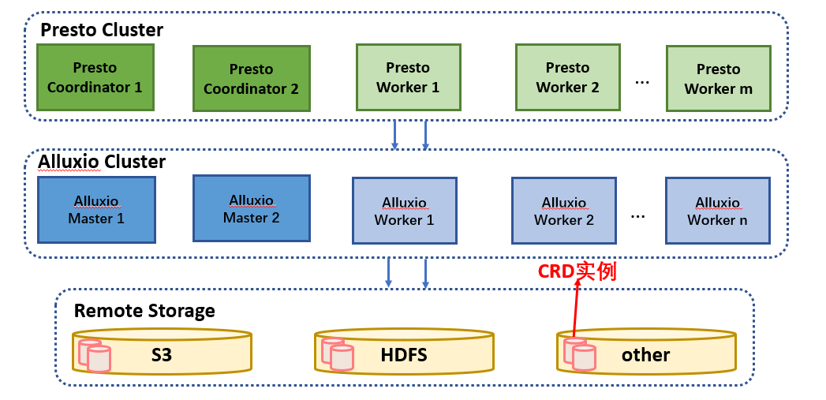
一些初步设计
单分布式缓存+多CRD实例（以Alluxio为例）
CRD实例：以单个用户或作业所需数据为粒度抽象
缓存集群数量：全局唯一的分布式缓存集群

Slide 16
一些初步设计
Controller初步设计
环境搭建阶段：K8S集群创建好对应的CRD以及其Controller
查询作业阶段：
  Controller按需创建Alluxio集群，Presto集群
  Controller修改hive metastore元信息
查询结束阶段：Controller判断是否存在其他用户使用该表，如没有则修改回原有URI

Slide 17
目录
1
背景技术介绍
2
方案分析讨论
3
一些初步设计
4
后续规划展望

Slide 18
后续规划展望
利用Fluid实现Presto在云上的数据加速能力
热点数据场景下的扩缩容
…...

Slide 19
谢 谢！Q&A

